Slide 1

UBND HUYỆN AN LÃO TRƯỜNG MẦM NON QUỐC TUẤN
LQVT
ĐỀ TÀI: SO SÁNH CHIỀU CAO CỦA 3 ĐỐI TƯỢNG
Độ tuổi: 5-6 tuổi
Giáo viên: Vũ Thị Lương
Năm học: 2024-2025
Lứa tuổi: MGL 5-6 tuổi

Slide 2


Cô và trẻ cùng hát bài hát: “Cháu yêu cô chú công nhân”.

Slide 3

Ôn so sánh chiều cao 2 đối tượng:

Slide 4
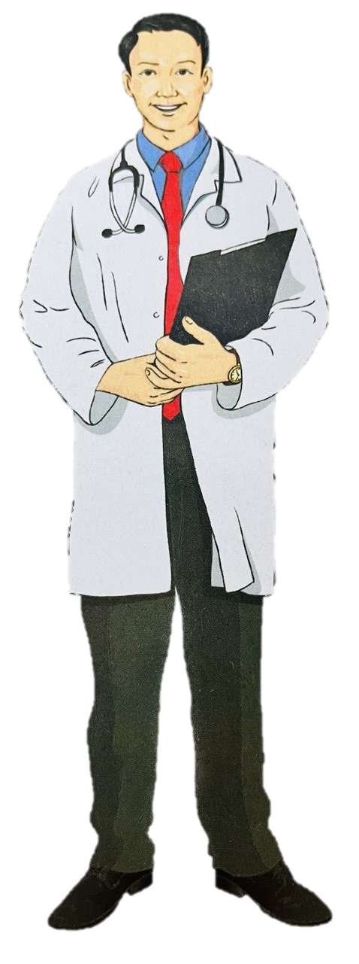
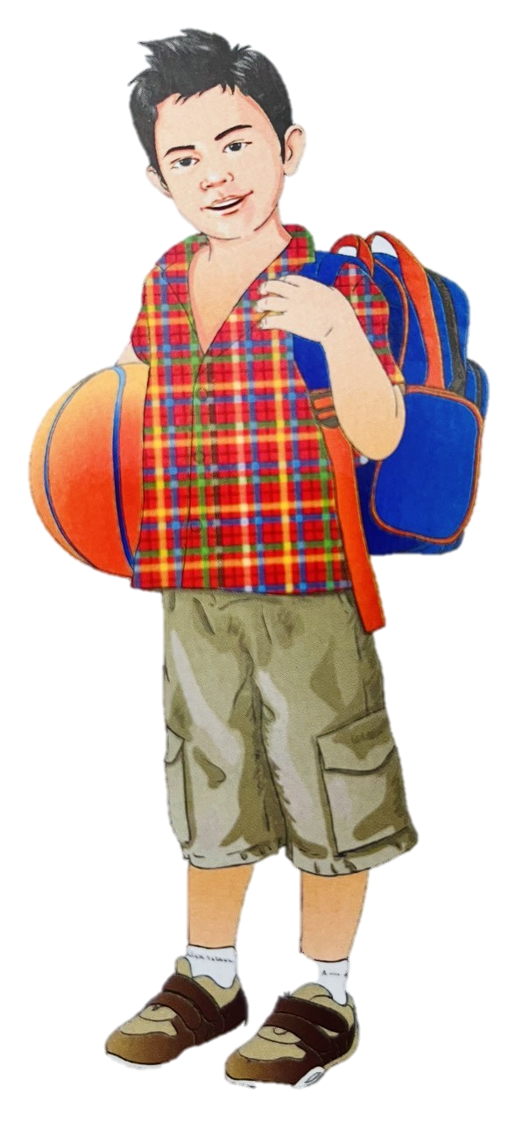
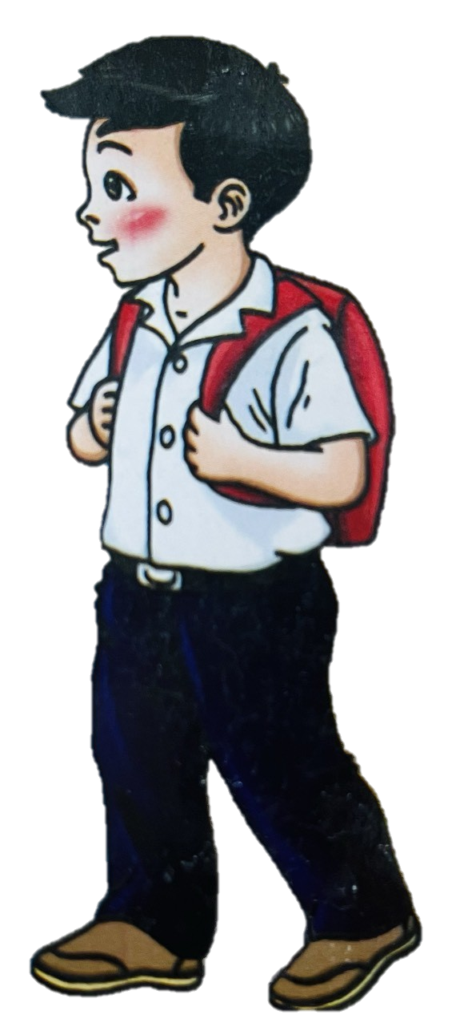
So sánh chiều cao của 3 đối tượng:

Slide 5
Trò chơi:
Ai nhanh trí

Slide 6


